Slide 1
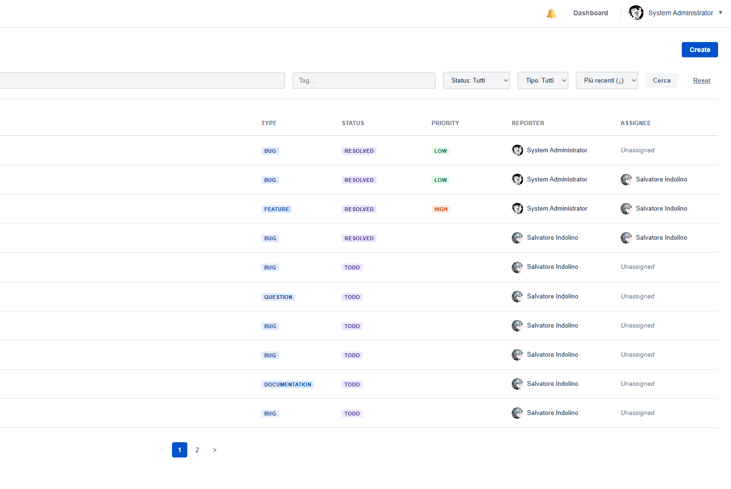
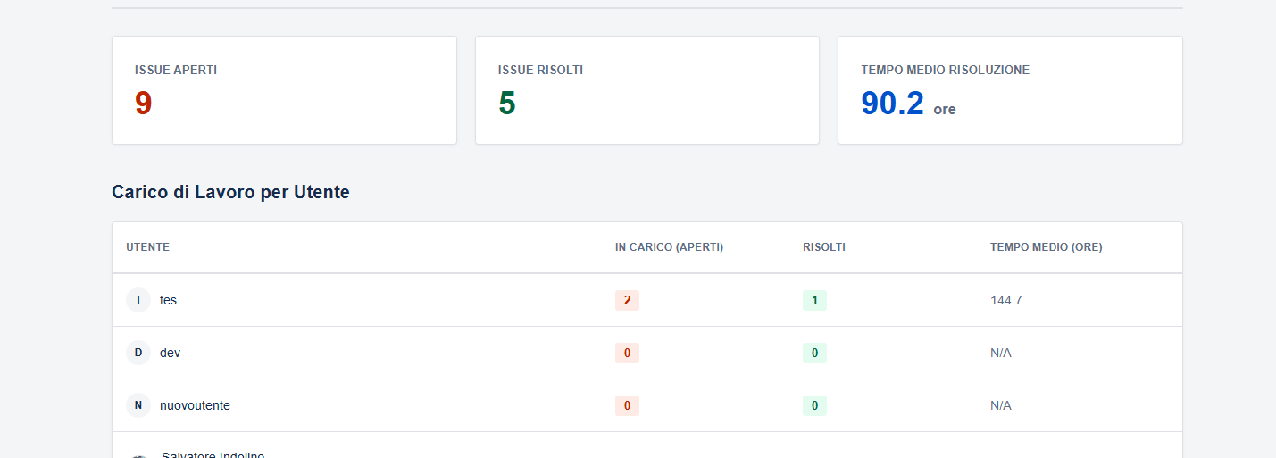
BugBoard26
Un sistema moderno di Issue Tracking
Progetto di Ingegneria del Software
Candidato: Salvatore Indolino
Matricola: N86004753

Slide 2
INDICE
1. Requirements Engineering
Stakeholders
Personas
Use Case Diagram
Cockburn’s table
Mockups
3. Implementation
Strumenti di versioning
Report di qualità del codice
Documentazione e containerizzazione
2. System & UI Design
Architettura del sistema
Persistenza dei dati
Ui design
Scelte tecnologiche
4. Testing & Valutazione Usabilità
Test Black-Box
Test di Unità Automatici
Usability Testing

Slide 3
Requirement Engineering

Slide 4
Stakeholders
La prima analisi dei requisiti è stata effettuata a partire dal documento fornito dagli Stakeholders, che ne ha rappresentato la base per la loro estrazione.
L’elaborato è stato analizzato per individuare attori e scenari d’interazione, successivamente rappresentati attraverso casi d’uso UML e accompagnati dalla definizione di user personas per caratterizzare i diversi archetipi di utilizzatori.

Slide 5
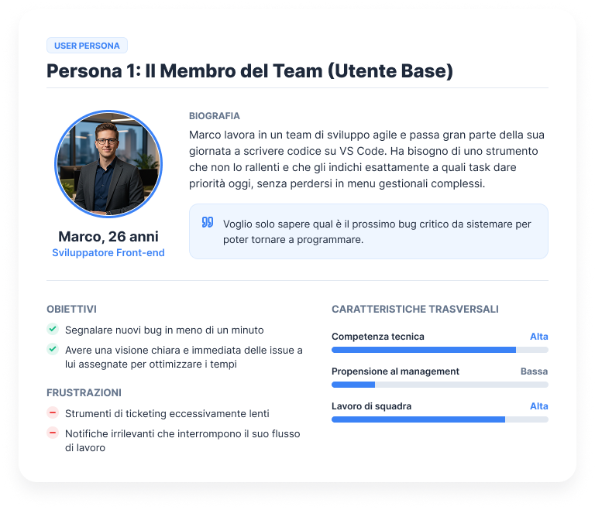
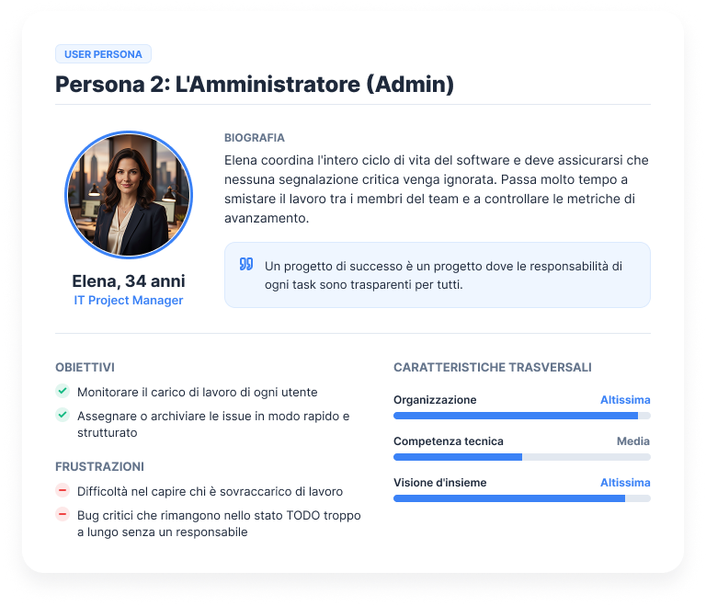
User Personas
È stato possibile definire rappresentazioni archetipiche che descrivono bisogni, obiettivi e comportamenti tipici, fornendo una guida per decisioni di design

Slide 6
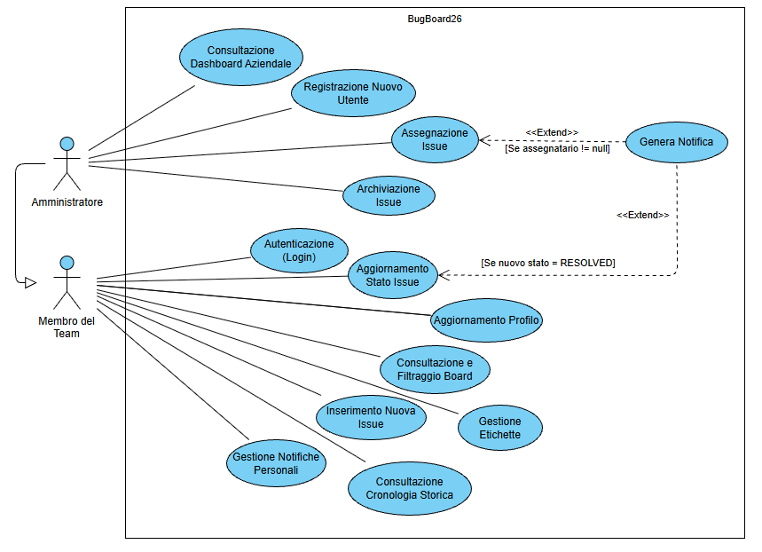
Use Case Diagram
Diagrammi UML per modellare le interazioni con l’obiettivo di rappresentare attori e scenari principali.

Slide 7
Cockburn’s table
Per descrivere in modo dettagliato 2 casi d’uso e specificare le interazioni tra attori e sistema, è stata utilizzata una rappresentazione Fully Dressed, così da documentare:
Obiettivi
Precondizioni
Postcondizioni
Scenario principale
Estensioni

Slide 8
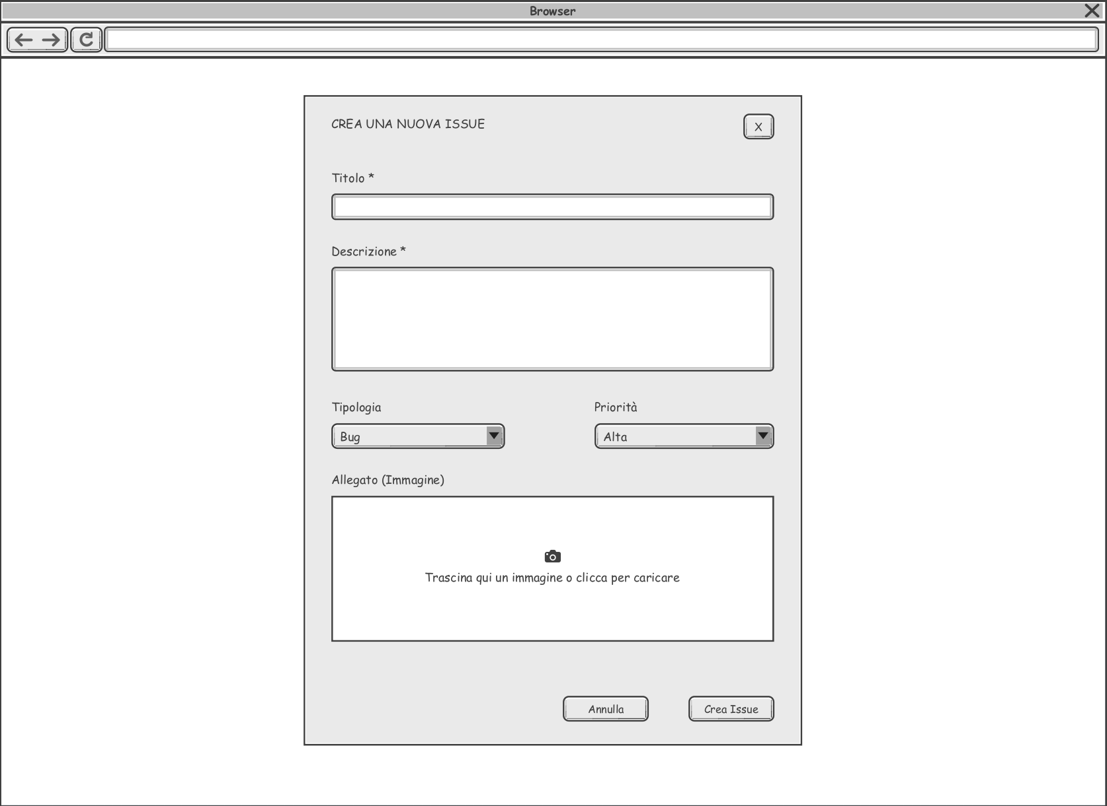
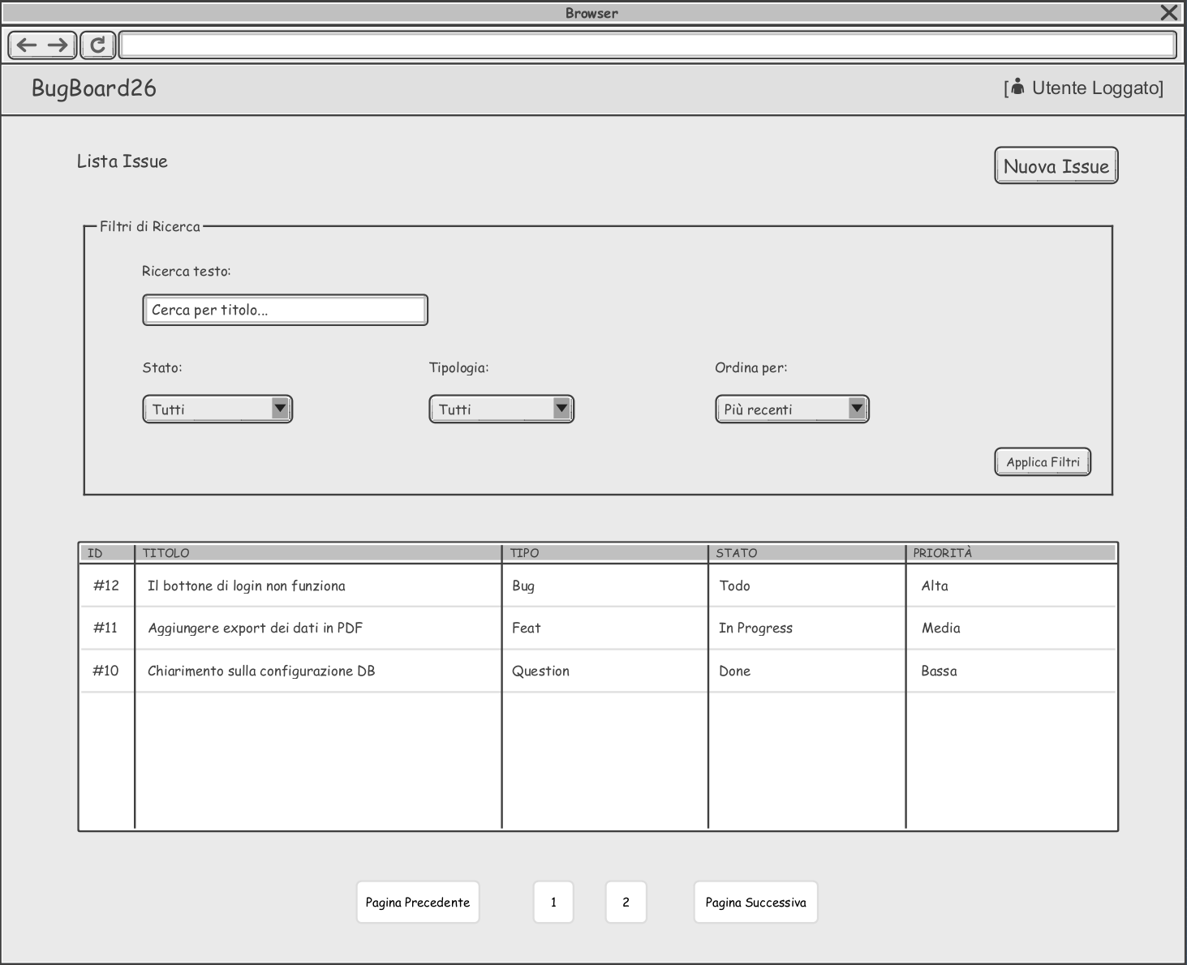
Mockups
Per comprendere al meglio i casi d’uso descritti sono stati sviluppati anche i rispettivi mockup con Visual Paradigm

Slide 9
System & UI Design

Slide 10
Architettura Client-Server
L’architettura adottata per il sistema è un’architettura client-server distribuita, garantendo un disaccoppiamento totale tra backend e frontend.
Separation of Concerns: Disaccoppiamento totale tra presentazione e logica di business.
Front-end (Client): Single Page Application in React (Vite).
Back-end (Server): Ambiente Node.js con framework Express.
Comunicazione: API RESTful esposte in formato JSON.

Slide 11
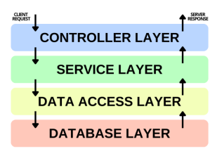
Back-end: Architettura a Livelli (Layered Architecture)
Controller: Gestione richieste HTTP, Inoltro delle richieste al Service layer e mapping DTO.
Service: Logica di business
Data Access Layer: Astrazione del database tramite Prisma ORM.
Database Layer: persistenza dei dati tramite Database Relazionale.

Slide 12
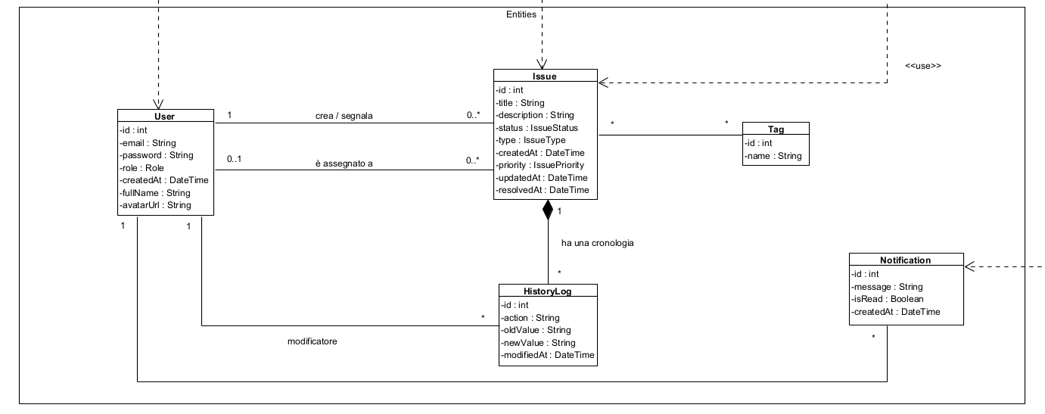
PERSISTENZA DEI DATI
RDBMS
È stato scelto PostgreSQL in quanto:
Affidabile
Supporto ACID (Atomocità, Consistenza, Isolamento, Durabilità)
ORM
È stato scelto Prisma. Esso garantisce:
Di avere astrazione tra schema DB e codice.
Type-Safety

Slide 13
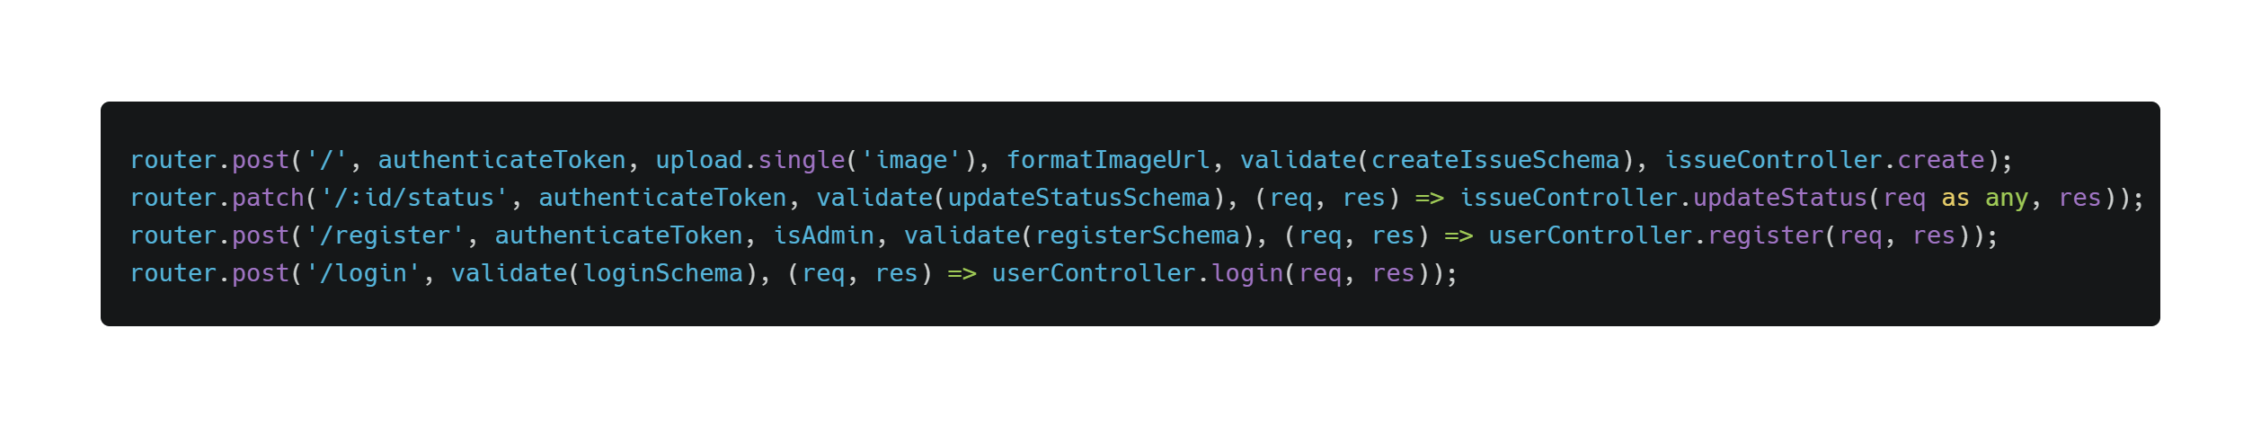
Sicurezza by Design e Validazione
Il sistema è stato progettato seguendo il principio del Security by Design su tutti i livelli dell'architettura:
Autenticazione: Token JWT per sessioni stateless e sicure.
Autorizzazione (RBAC): Role-Based Access Control (Admin / Member) per la protezione degli endpoint critici.
Validazione Fail-Fast: Intercettazione di input anomali tramite middleware e schemi Zod.
DoS: Configurato il middleware Multer per scongiurare gli attacchi tramite caricamento di allegati.

Slide 14
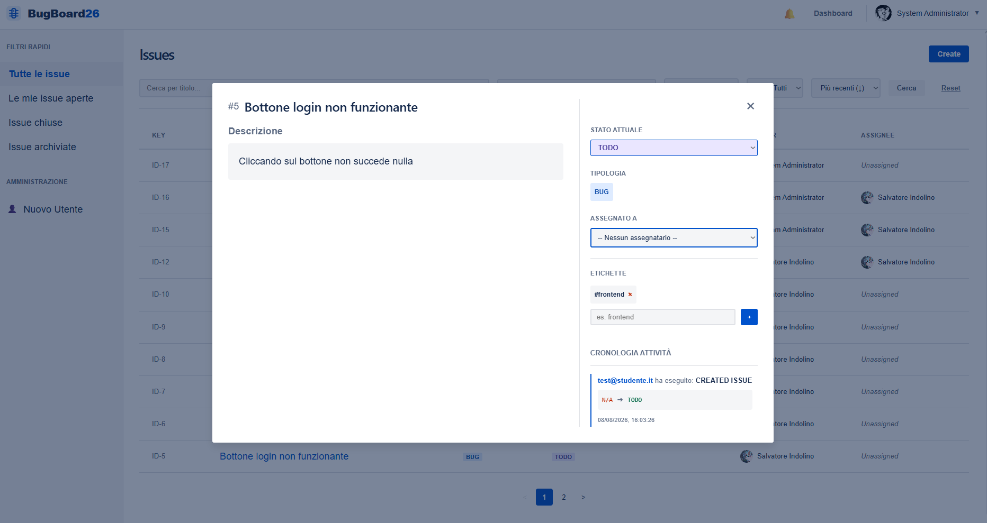
Front-end: React e Componentizzazione
Il client è stato sviluppato seguendo il paradigma della component based architecture. L’interfaccia utente è suddivisa in componenti funzionali riutilizzabili.
Architettura UI: Sviluppo di una Single Page Application reattiva con React e Vite.
Separation of Concerns: Utilizzo di Custom Hooks per isolare la logica delle chiamate API dai componenti visivi.
Routing e Viste (Pages): Navigazione interamente gestita lato client (SPA) dividendo l'applicativo in macro-aree strutturali isolate (Login, Board, Dashboard).
Rendering Condizionale (RBAC): L'interfaccia si adatta dinamicamente al ruolo dell'utente (Admin/Member) mostrando o nascondendo azioni critiche.

Slide 15
Networking e Comunicazione REST
La comunicazione tra Front-end e Back-end avviene interamente tramite chiamate HTTP asincrone verso API RESTful esposte in formato JSON.
Astrazione del Networking: Le richieste non sono cablate nei componenti visivi, ma delegate a un'istanza centralizzata di Axios.
Iniezione Sicura (Interceptors): Utilizzo di interceptor di Axios per allegare automaticamente il token JWT agli header di ogni richiesta autenticata, mantenendo il codice pulito.

Slide 16
SCELTE TECNOLOGICHE
Il Client è stato sviluppato con React + Typescript per prevenire errori a runtime e garantire un’alta velocità di build.
È stato creato un sistema con design personalizzato tramite l’uso di CSS Nativo, evitando il sovraccarico di librerie esterne.
Il Server è stato sviluppato con framework Express per esporre le API in un ambiente di esecuzione Node.js.
Jest utilizzato come framework xUnit per test di unità isolati e ad altissime prestazioni.
Containerizzazione dell’applicativo e del database per garantire una totale riproducibilità dell’ambiente di collaudo tramite Docker.

Slide 17
Implementation

Slide 18
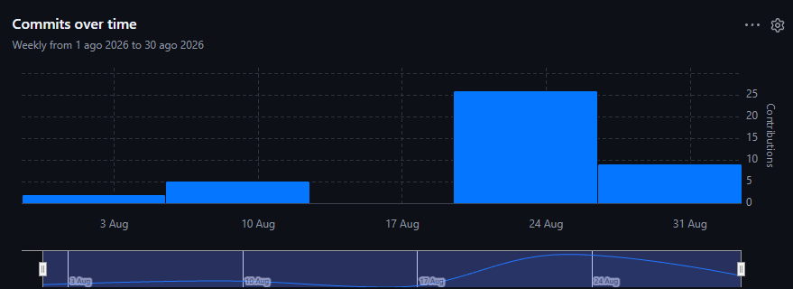
Strumenti di versioning
Per la gestione del versioning del codice è stato utilizzato Git come sistema di controllo distribuito e GitHub come piattaforma di hosting remoto, in modo tale da garantire la tracciabilità delle modifiche

Slide 19
Report di qualità del codice
È stata utilizzata la piattaforma SonarQube per ottenere un report dettagliato sulla qualità del codice. A seguito dell'analisi sono stati riscontrati i seguenti problemi, successivamente risolti:
Security hotspot: non era stato applicato un limite al caricamento delle immagini, ciò esponeva l’applicativo a potenziali attacchi DoS, successivamente risolto con Multer
Code smells: erano presenti 6 code smells riguardanti importazioni di librerie che non erano utilizzate, poi rimosse.

Slide 20
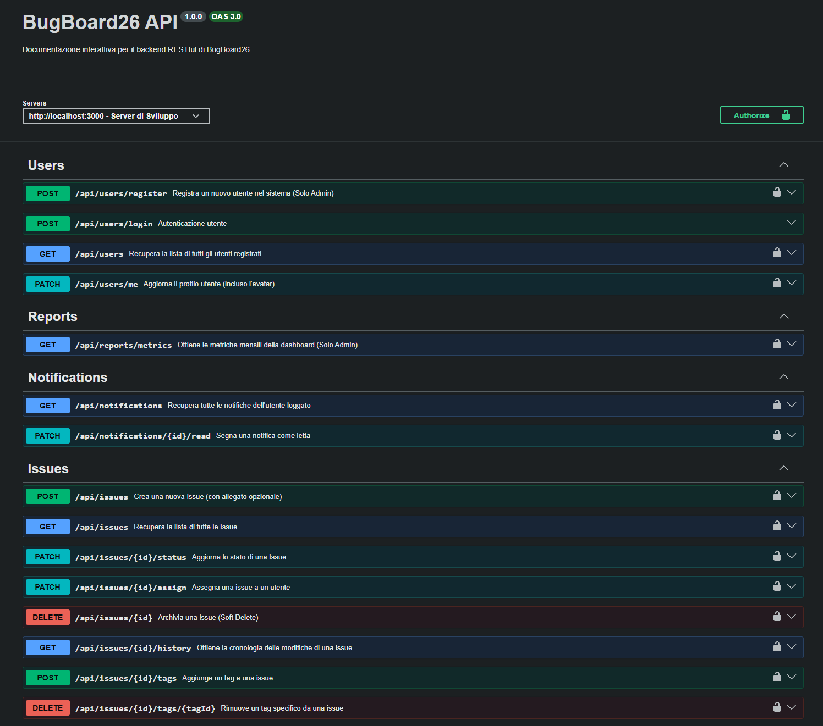
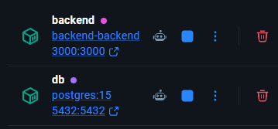
DOCUMENTAZIONE E CONTAINERIZZAZIONE
Documentazione API: Endpoint documentati tramite Swagger (OpenAPI) come "contratto" di comunicazione.
DevOps (Docker): Infrastruttura backend e database containerizzati tramite docker-compose per una totale riproducibilità ambientale.

Slide 21
Testing & Valutazione Usabilità

Slide 22
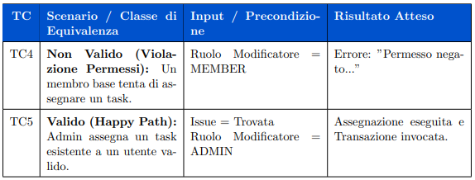
È una metodologia di testing che verifica che il sistema soddisfi i requisiti specificati, analizzando esclusivamente input, output e comportamento esterno, senza alcuna conoscenza della struttura interna del codice.
Partizionamento in Classi di Equivalenza con suddivisione dei parametri di ingresso e delle precondizioni in classi valide (Happy Path) e non valide (Errori di Dominio, Violazione Permessi).
Creazione di casi di test specifici per i metodi core del sistema (updateStatus, assignUser, addTag), garantendo la copertura di ogni scenario anomalo.
Testing Black-box

Slide 23
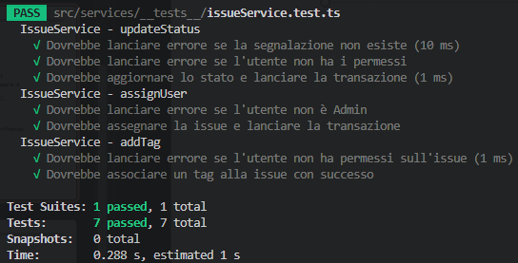
Test di Unità Automatici
Per tradurre le classi di equivalenza in collaudi effettivi, abbiamo sviluppato delle suite di test automatici basate sul framework Jest, potenziato dal compilatore SWC in Rust per massimizzare la velocità di esecuzione.
È stato sovrascritto in modo fittizio (Mocking) l’oggetto PrismaClient tramite jest.mock(). L'esecuzione dei test non coinvolge mai il database fisico, simulando i ritorni in memoria.
Vengono validati i percorsi di errore intercettando i rigetti attesi tramite i metodi .rejects.toThrow()
Vengono usate funzioni per accertare il corretto comportamento interno del sistema, verificando ad esempio che le transazioni ACID vengano invocate esattamente una volta (toHaveBeenCalledTimes(1))

Slide 24
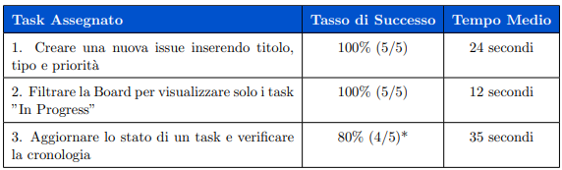
Usability Testing
Sono stati coinvolti utenti di diverse classi e con differenti competenze tecniche, per osservare l’interazione con l’UI e raccogliere dati. Ai partecipanti è stato richiesto di:
Creare una nuova issue inserendo titolo, tipo e priorità.
Filtrare la Board per visualizzare solo i task ”In Progress”.
Aggiornare lo stato di un task e verificare la cronologia.

